Slide 1

Python与机器学习入门
---------通往AI的大门

Slide 2

目录
1
Python简介
2
开发工具和语法
3
机器学习与AI
4
机器学习之朴素贝叶斯

Slide 3

1
Python简介
Python是一种计算机程序设计语言。是一种动态的、面向对象的脚本语言，最初被设计用于编写自动化脚本(shell)，随着版本的不断更新和语言新功能的添加，越来越多被用于独立的、大型项目的开发。
Python是一门交互式语言。创始人是Guido van Rossum(龟叔)

Slide 4
2
Python简介
由于Python语言的简洁性、易读性以及可扩展性，在国外用Python做科学计算的研究机构日益增多，一些知名大学已经采用Python来教授程序设计课程。例如卡耐基梅隆大学的编程基础、麻省理工学院的计算机科学及编程导论就使用Python语言讲授。众多开源的科学计算软件包都提供了Python的调用接口，例如著名的计算机视觉库OpenCV、三维可视化库VTK、医学图像处理库ITK。而Python专用的科学计算扩展库就更多了，例如如下3个十分经典的科学计算扩展库：NumPy、SciPy和matplotlib，它们分别为Python提供了快速数组处理、数值运算以及绘图功能。因此Python语言及其众多的扩展库所构成的开发环境十分适合工程技术、科研人员处理实验数据、制作图表，甚至开发科学计算应用程序。2018年3月，该语言作者在邮件列表上宣布Python 2.7将于2020年1月1日终止支持。用户如果想要在这个日期之后继续得到与Python 2.7有关的支持，则需要付费给商业供应商。
Python的设计哲学是“优雅”、“明确”、“简单”

Slide 5
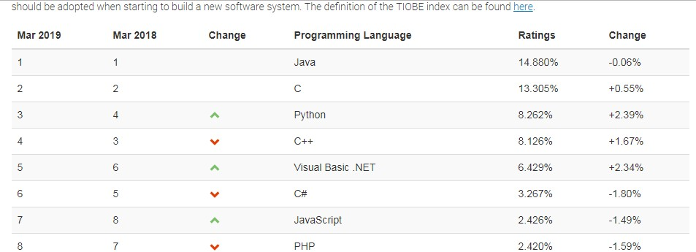
3
Python简介
最新一期语言排榜：

Slide 6

4
Python简介
Python提供了丰富的API和工具，以便程序员能够轻松地使用C语言、C++、Cython来编写扩充模块Python编译器本身也可以被集成到其它需要脚本语言的程序内。因此，很多人还把Python作为一种“胶水语言”（glue language）使用

Slide 7
5
Python应用场景
Python的应用范围：
WEB开发——最火的Python web框架Django, 支持异步高并发的Tornado框架，短小精悍的flask,bottle, Django官方的标语把Django定义为the framework for perfectionist with deadlines(大意是一个为完美主义者开发的高效率web框架)
网络编程——支持高并发的Twisted网络框架， py3引入的asyncio使异步编程变的非常简单
爬虫——爬虫领域，Python几乎是霸主地位，Scrapy\Request\BeautifuSoap\urllib等，想爬啥就爬啥
云计算——目前最火最知名的云计算框架就是OpenStack,Python现在的火，很大一部分就是因为云计算
人工智能——谁会成为AI 和大数据时代的第一开发语言？这本已是一个不需要争论的问题。如果说三年前，Matlab、Scala、R、Java 和 Python还各有机会，局面尚且不清楚，那么三年之后，趋势已经非常明确了，特别是前段时间Facebook 开源了 PyTorch 之后，Python 作为 AI 时代头牌语言的位置基本确立，未来的悬念仅仅是谁能坐稳第二把交椅。Caffe，Torch，TensorFlow

Slide 8
6
Python应用场景
自动化运维——问问中国的每个运维人员，运维人员必须会的语言是什么？10个人相信会给你一个相同的答案，它的名字叫Python
金融分析——我个人之前在金融行业，10年的时候，我们公司写的好多分析程序、高频交易软件就是用的Python,到目前,Python是金融分析、量化交易领域里用的最多的语言
科学运算—— 你知道么,97年开始，NASA就在大量使用Python在进行各种复杂的科学运算，随着NumPy, SciPy, Matplotlib, Enthought librarys等众多程序库的开发，使的Python越来越适合于做科学计算、绘制高质量的2D和3D图像。和科学计算领域最流行的商业软件Matlab相比，Python是一门通用的程序设计语言，比Matlab所采用的脚本语言的应用范围更广泛
游戏开发——在网络游戏开发中Python也有很多应用。相比Lua or C++,Python 比 Lua 有更高阶的抽象能力，可以用更少的代码描述游戏业务逻辑，与 Lua 相比，Python 更适合作为一种 Host 语言，即程序的入口点是在 Python 那一端会比较好，然后用 C/C++ 在非常必要的时候写一些扩展。Python 非常适合编写 1 万行以上的项目，而且能够很好地把网游项目的规模控制在 10 万行代码以内。

Slide 9

7
Python开发工具
推荐的工具：Anaconda，Pycharm
Python是一门交互式语言，所以可以使用解释器在命令行下直接编辑运行，也可以使用文本编辑器编辑后缀名为.py的文件
Anaconda标志

Slide 10
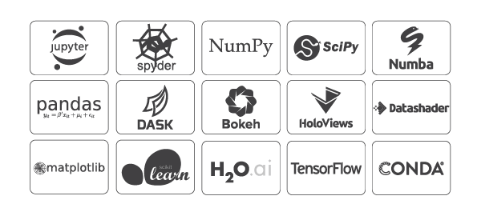
8
Python开发工具
Anaconda是一个开源的python发行版本。为什么新手推荐anaconda：
1.有超过1500+的数据分析、科学计算包
2.使用Conda管理库，依赖，和环境配置(安装官方Python，自带pip管理库)
3.机器学习和深度学习上有几个强大的库，如 scikit-learn, TensorFlow, Theano
4.使用DASK、NUMPY、PANDAS和NUMBA完成高性能可扩展的数据分析工作
5.可视化的结果，如 Matplotlib, Bokeh, Datashader, Holoviews

Slide 11
9
Python解释器
CPython
安装Python环境后就自动安装了CPython解释器。
IPython
IPython是基于CPython之上的一个交互式解释器，也就是说，IPython只是在交互方式上有所增强，但是执行Python代码的功能和CPython是完全一样的。
CPython用>>>作为提示符，而IPython用In [序号]:作为提示符。
还有其他诸如PyPy、Jython、IronPython。
一般来说，Python的运行速度要慢于C，C++，甚至java。

Slide 12
10
Python语法
>>> 5+3
8
>>> 12345566778909000*343859348593485934853
4245138550613029132402947828415377000
>>> print('tom'*3)
tomtomtom
>>> li = [1,2,3]
>>> print(li)
[1, 2, 3]
>>> print(li * 3)
[1, 2, 3, 1, 2, 3, 1, 2, 3]

Slide 13
12
Python数据类型
不可变数据（3 个）：Number（数字）、String（字符串）、Tuple（元组）；
可变数据（3 个）：List（列表）、Dictionary（字典）、Set（集合）
Number包括以下几个类型:
int、float、bool、complex
int、float、str类型转换函数：int(),float(),str()
获取变量类型：type(),isinstance()

Slide 14

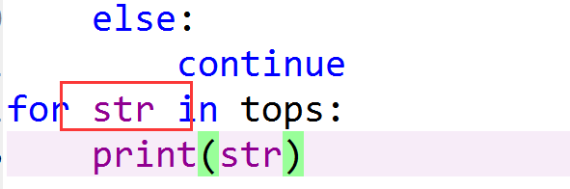
13
初学者易错地方
IndentationError: unindent does not match any outer indentation level
tab和空格混用
一定不要用关键字或者内置函数变量名定义变量

Slide 15
14
机器学习与AI
AI(人工智能)：它是研究、开发用于模拟、延伸和扩展人的智能的理论、方法、技术及应用系统的一门新的技术科学。
智能提现了意识、自我、思维等。
涉及领域：知识表示、自动推理和搜索方法、机器学习和知识获取、知识处理系统、自然语言理解、计算机视觉、智能机器人、自动程序设计等。

Slide 16
15
机器学习与深度学习
机器学习(Machine Learning, ML)是一门多领域交叉学科，涉及概率论、统计学、逼近论、凸分析、算法复杂度理论等多门学科。专门研究计算机怎样模拟或实现人类的学习行为，以获取新的知识或技能，重新组织已有的知识结构使之不断改善自身的性能。
涉及复杂的数学知识，如概率论、统计学、线性代数。
Python的第三方库scikit-learn、 TensorFlow、 Theano很好的实现了机器学习深度学习中的算法，直接可以使用。
按学习形式分类有监督学习(supervised learning)、非监督学习(unsupervised learning)、半监督学习、增强学习。
深度学习的概念源于人工神经网络的研究。含多隐层的多层感知器就是一种深度学习结构。深度学习通过组合低层特征形成更加抽象的高层表示属性类别或特征，以发现数据的分布式特征表示。

Slide 17
16
监督学习与非监督学习
利用一组已知类别的样本调整分类器的参数，使其达到所要求性能的过程，也称为监督训练。
有监督学习
分类：朴素贝叶斯、决策树与随机森林、支持向量机（svm）、k 近邻
回归：线性回归
无监督学习
聚类
半监督学习
增强学习
采取激励模式
神经网络 ：卷积神经网络等
知识图谱

Slide 18
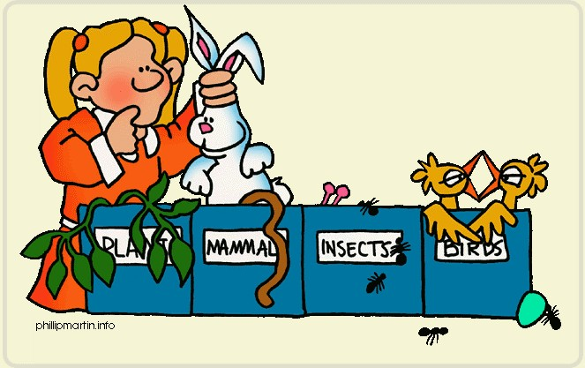

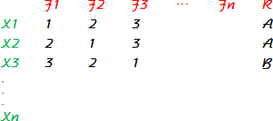
17
朴素贝叶斯
朴素贝叶斯是使用概率论来分类的算法。其中
朴素：各特征条件独立；
贝叶斯：根据贝叶斯定理。
条件概率分布
先验概率（Prior）：P(C)是C的先验概率，可以从已有的 训练集中计算分为C类的样本占所有样本的比重得出。
证据（Evidence）：即上式P(F1)，表示对于某测试样本， 特征F1出现的概率。同样可以从训练集中F1特征对应样本 所占总样本的比例得出。
似然（likelihood）：即上式P(F1|C)，表示如果知道一个 样本分为C类，那么他的特征为F1的概率是多少。
样本数据

Slide 19
18
朴素贝叶斯-案例
某个医院早上收了六个门诊病人，如下表，现在又来了第七个病人，是一个打喷嚏的建筑工人。请问他患上感冒的概率有多大？
症状 | 职业 | 疾病
打喷嚏 | 护士 | 感冒
打喷嚏 | 农民 | 过敏
头疼 | 建筑工人 | 脑震荡
头疼 | 建筑工人 | 感冒
打喷嚏 | 教师 | 感冒
头疼 | 教师 | 脑震荡

Slide 20
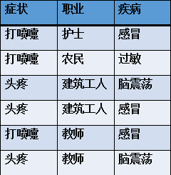
19
朴素贝叶斯
根据贝叶斯定理：
P(A|B) = P(B|A) P(A) / P(B)
可得：
P(感冒|打喷嚏x建筑工人) = P(打喷嚏x建筑工人|感冒) x P(感冒)
/ P(打喷嚏x建筑工人)
假定"打喷嚏"和"建筑工人"这两个特征是独立的，因此，上面的等式就变成了
P(感冒|打喷嚏x建筑工人) = P(打喷嚏|感冒) x P(建筑工人|感冒) x P(感冒)/ P(打喷嚏) x P(建筑工人)
P(感冒|打喷嚏x建筑工人) = 0.66 x 0.33 x 0.5 / 0.5 x 0.33
= 0.66
因此，这个打喷嚏的建筑工人，有66%的概率是得了感冒。同理，可以计算这个病人患上过敏或脑震荡的概率。比较这几个概率，就可以知道他最可能得什么病。

Slide 21
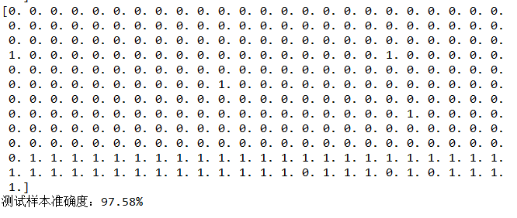
20
朴素贝叶斯实践-垃圾邮件过滤
1、收集数据：将文本文件解析成词条向量，并取top100个
关键词作为邮件特征
2、分析数据：去掉停用词、标点符号、语气词等噪声数据
3、规整数据：构建（n行 * m维）的文本特征向量矩阵
4、训练算法：使用朴素贝叶斯模型进行训练数据
5、测试算法：使用测试样本验证准确

Slide 22



21
三种朴素贝叶斯模型
高斯分布朴素贝叶斯
（GaussianNB）
多项式分布朴素贝叶斯（MultinomialNB)
伯努利分布朴素贝叶斯
（BernoulliNB）
样本特征的分布大部分是连续值，使用GaussianNB会比较
如果样本特征的大部分是多元离散值，则使用MultinomialNB比较合
如果样本特征的大部分是多元离散值，则使用MultinomialNB比较合

Slide 23
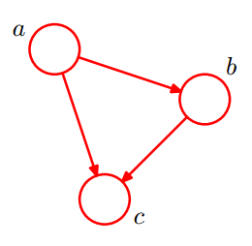
22
贝叶斯网络
贝叶斯网络（Bayesian network），又称信念网络（Belief Network）,或有向无环图模型（directed acyclic graphical model），是一种概率图模型，于1985年由Judea Pearl首先提出，它是一种模拟人类推理过程中因果关系的不确定性处理模型，其网络拓扑结构是一个有向无环图（DAG）。
连接两个节点的箭头代表此两个随机变量是具有因果关系，或非条件独立
P(a,b,c)=P(c|a,b)P(b|a)P(a)

Slide 24
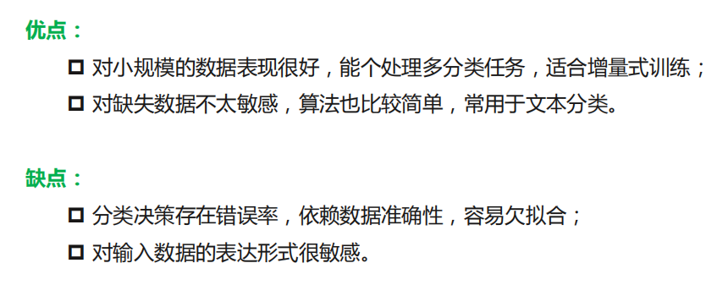
21
朴素贝叶斯

Slide 25
谢谢各位！

